Slide 1


SENADO FEDERAL
28 de março 2022

Slide 2

Ações MMFDH:
  Comitê interno COVID
  Relatório de iniciativas: 249 ações apenas em 2020
  Planos de Contingência para Pessoas Vulneráveis
- Povos e Comunidades Tradicionais
- Pessoa Idosa
- Pessoa em situação de rua
- Pessoa com deficiência
- Mulheres
- Famílias vulneráveis
- Criança e Adolescente

Slide 3





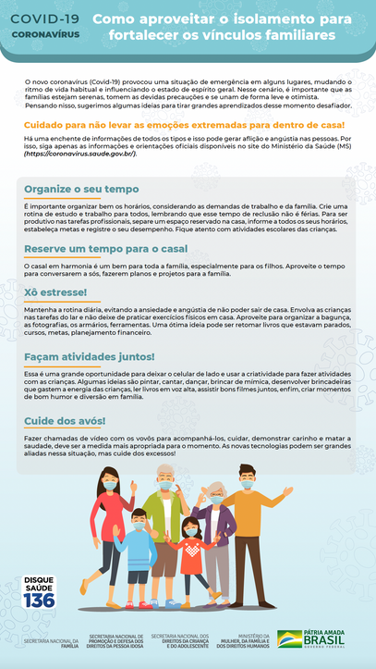

Combate a violações de direitos das crianças

Slide 4

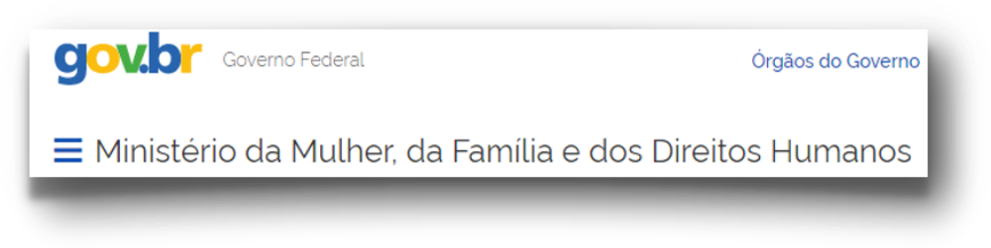
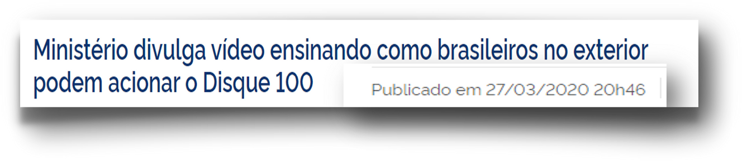
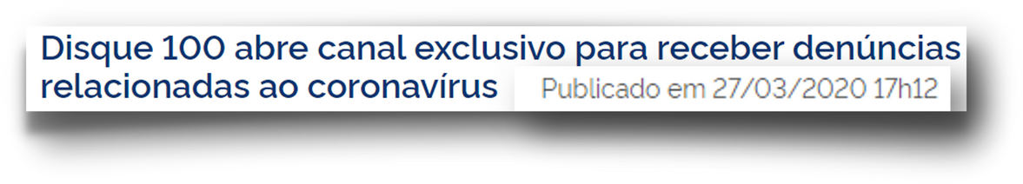

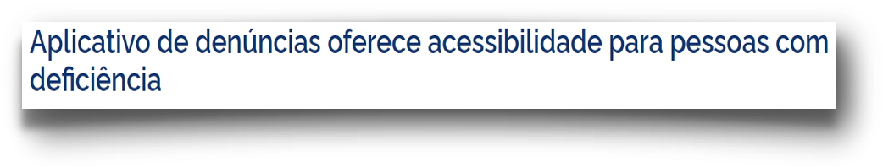
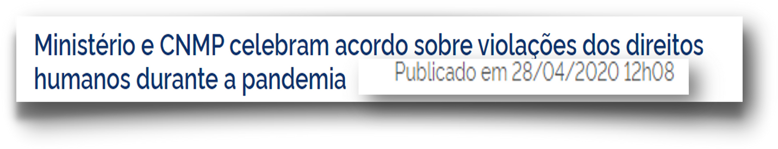
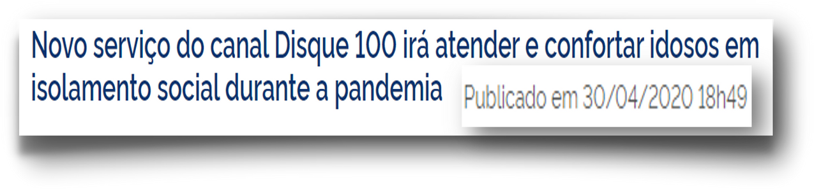
https://www.gov.br/mdh
Ouvidoria
na Pandemia

Slide 5


Ouvidoria na Pandemia

Slide 6
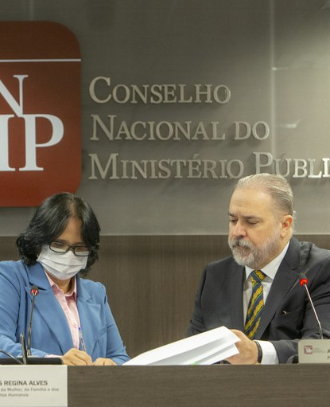
Acordo de Colaboração Técnica entre o
MMFDH e CNMP
Para encaminhamento de denúncias referentes a violações dos direitos humanos que estejam relacionadas às atribuições do Ministério Público durante a pandemia do Covid-19

Slide 7

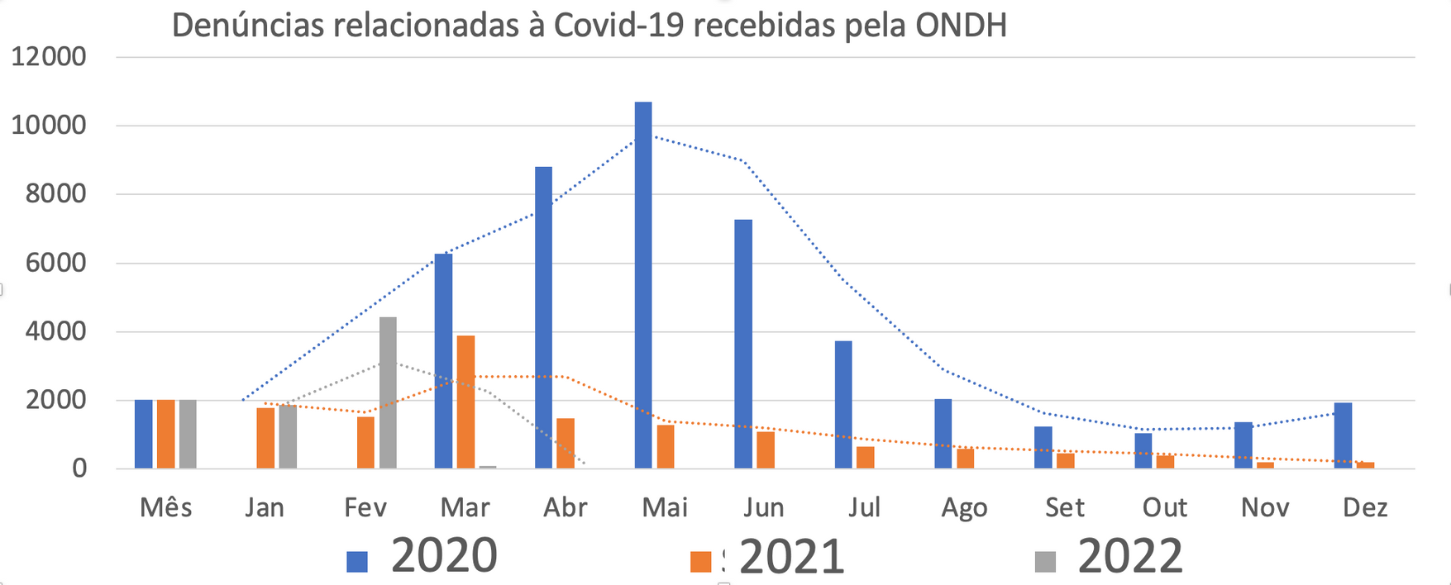
Denúncias relacionadas à Covid-19 recebidas pela ONDH

Slide 8
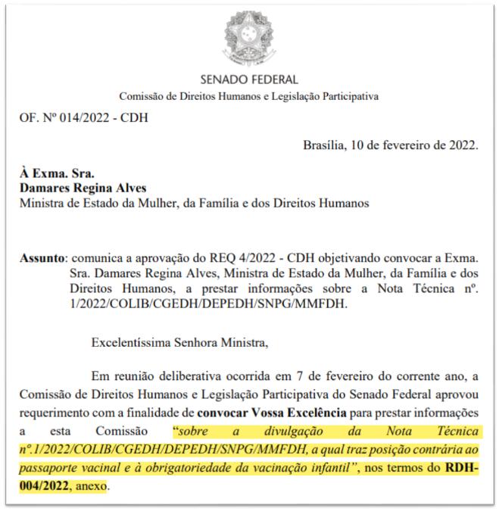

Objeto da convocação

Slide 9
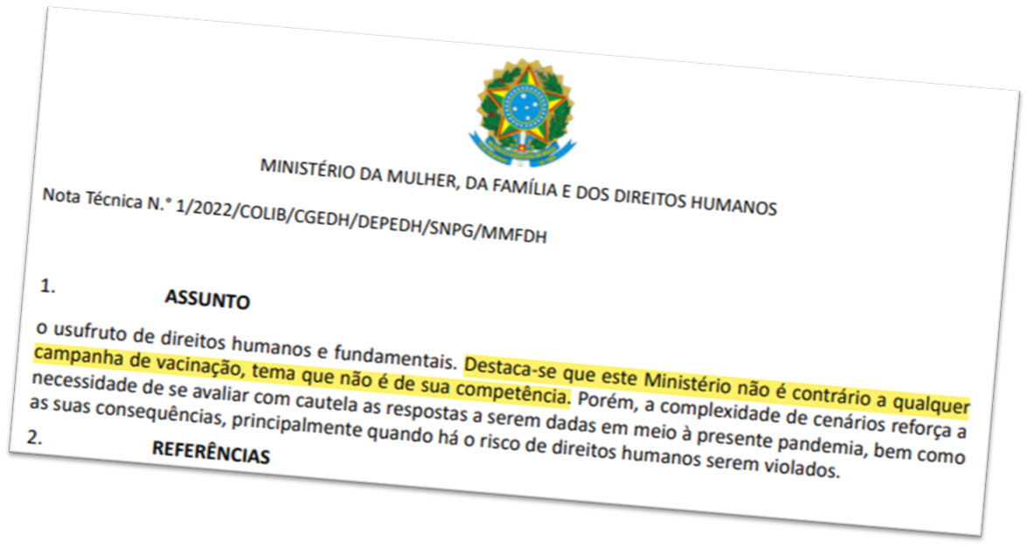
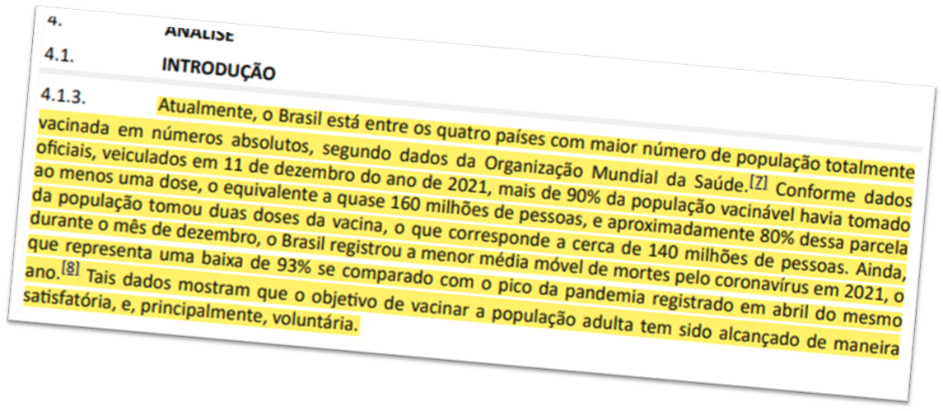
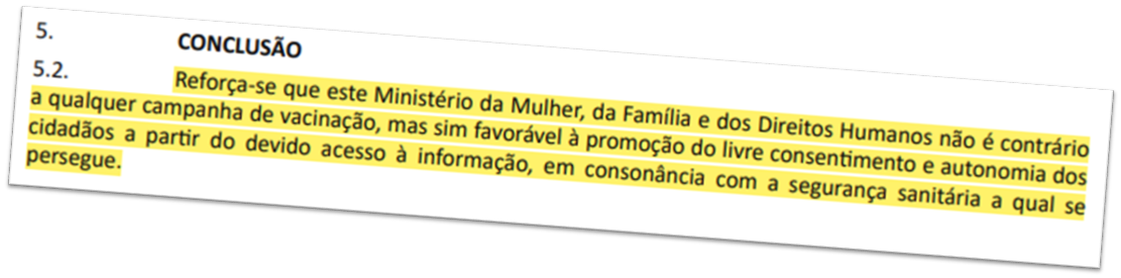
A Nota Técnica

Slide 10
O Amparo legal da NOTA TÉCNICA
  §Lei COVID | LEI Nº 13.979, DE 6 DE FEVEREIRO DE 2020
- § 2º, III
  §Constituição Federal
- Art. 1º II e III
- Art. 3º I e IV
- Art. 5º VI, VIII, XV e XVI
  Estatuto da Criança de do Adolescente, Lei nº 8.069/1990
  Código Civil
- Art.15
  Declaração Universal dos Direitos Humanos
- Art. 1º
  Convenção Americana de Direitos Humanos
- Art. 12, 15 e 22
  Resolução nº 2.232/19, do Conselho Federal de Medicina
- Art. 2º
  Décima Sexta Tutela Provisória Incidental na Arguição de Descumprimento de Preceito Fundamental nº 754 Distrito Federal

Slide 11
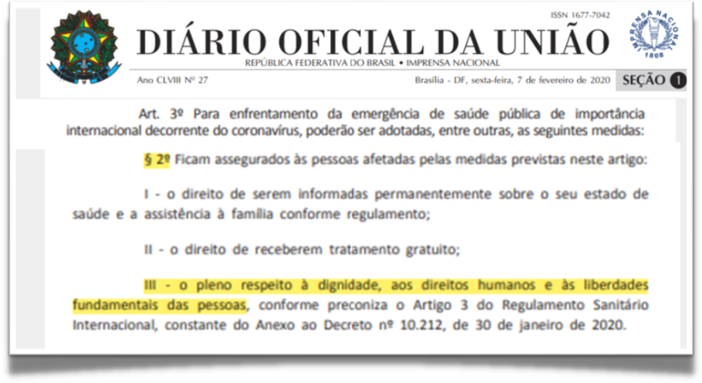
A NOTA TÉCNICA
Enquanto detentor da pauta de Direitos Humanos, este Ministério se viu no dever de ressaltar o Art. 3º, § 2º inciso III da LEI COVID Nº 13.979, DE 6 DE FEVEREIRO DE 2020, destacando, como bem resgata a Lei, que o pleno respeito à dignidade, aos direitos humanos e às liberdades fundamentais das pessoas devem ser zelados pelos gestores públicos quando no momento de suas tomadas de decisão.
Além disso, trazer um arcabouço técnico e legal que auxilie as autoridades a fundamentarem suas normas e decisões à luz do que há de mais valioso no Direito Humano Nacional e Internacional

Slide 12
O QUE É UMA NOTA TÉCNICA
- Ato Meramente Opinativo
- Não possui efeitos Jurídicos
- Não é Ato Administrativo, é simples ato da Administração
- Nota técnica não gera efeito vinculante.
cf. DORD, Olivier. Droit de la fonction publique. 2e. édition mise à jour.Paris: Puf, 2012; e SANDULLI, Aldo M. Manuale di diritto amministrativo. Tomo 1, XV Edizione. Napoli: Jovene Editore, 19890)

Slide 13
Endereçamento do Documento
  A Nota Técnica foi encaminhada para representantes do Poder Executivo Federal e estadual e do sistema de Justiça, na qualidade de gestores públicos com atribuições decisórias.
  Assim, a Nota foi endereçada aos gestores que, por suas atuações, impactam significativamente a vida do cidadão e, portanto, devem levar em consideração a liberdades, direitos e a autonomia dos indivíduos, oferecendo condições para que escolhas sejam feitas de forma consciente e responsável, a fim de promover o direito à saúde sem violar os direitos fundamentais de cada cidadão. (item 4.2.9 da NT)
Rol dos que receberam a Nota:
  CNMP – Conselho Nacional do Ministério Público
  CNJ – Conselho Nacional de Justiça
  DPU – Defensoria Pública da União
  CNM – Confederação Nacional de Municípios
  FNP – Frente Nacional de Prefeitos
  Ministérios de Estado
  Presidência da República
  Estados da Federação

Slide 14

LINHA DO TEMPO ANTERIOR A NOTA TÉCNICA
LEI Nº 13.979, DE 6 DE FEVEREIRO DE 2020
Dispõe sobre as medidas para enfrentamento do coronavírus responsável pelo surto iniciado no fim de 2019
FEV
2020
ATENDIMENTO VIA DISQUE 100 AOS SEGUINTES PÚBLICOS:
  POPULAÇÃO EM SITUAÇÃO DE RUA
  Brasileiros no exterior
  Dirigentes de lares e abrigos para crianças e adolescentes
  Apoiar no excesso de demanda do canal de atendimento 136
MAR
2020
  CRIAÇÃO DE PÁGINA NA INTERNET PARA DENÚNCIAS DE VIOLAÇÃO DE DIREITOS HUMANOS
  Acolhimento da pessoa idosa por meio do canal Alô Vovô
  ACT com o Ministério Público para encaminhamento de denúncias relacionadas à pandemia
JUN
2020

Slide 15
LINHA DO TEMPO ANTERIOR A NOTA TÉCNICA
JAN
2021
  CRISE DOS RESPIRADORES EM MANAUS
  Abertura do Disque 100 para receber denuncias de falta de atendimento e equipamento
  04/01 AUDIÊNCIA PÚBLICA MS SOBRE VACINAÇÃO
  05/01 Aprovação do MS da Vacina para crianças de 5 a 11 anos
  18/01 envio da Nota Técnica aos gestores
  27/01 1ª matéria publicada pela imprensa
JAN
2022
  07/02 CONVOCAÇÃO PARA A COMISSÃO NO SENADO
  14/02 Decisão da ADPF nº 754
  16/02 Notificação do Ministério
  17/02 Cumprimento Integral da Decisão
FEV
2022

Slide 16
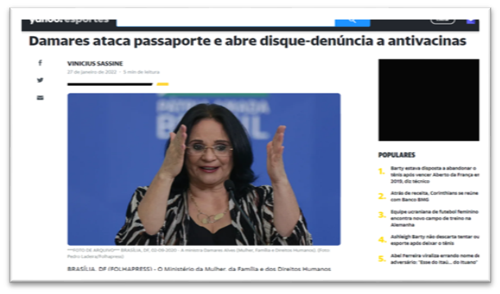
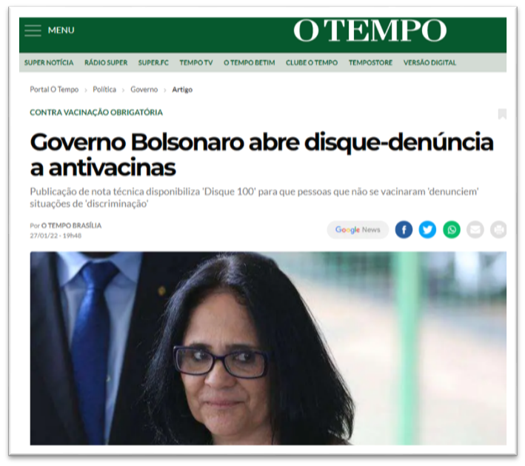
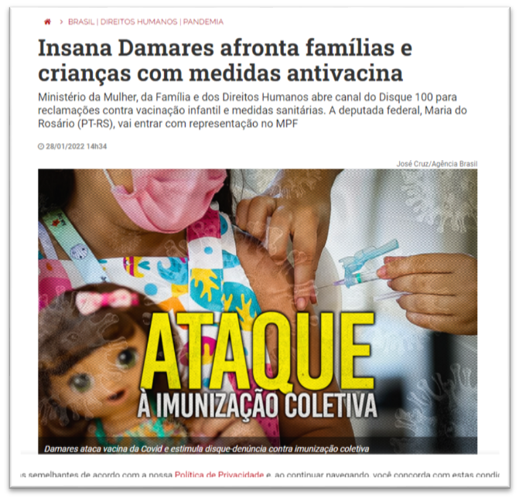
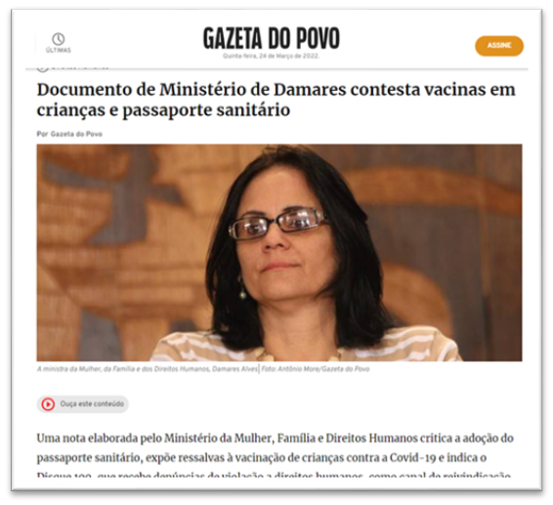
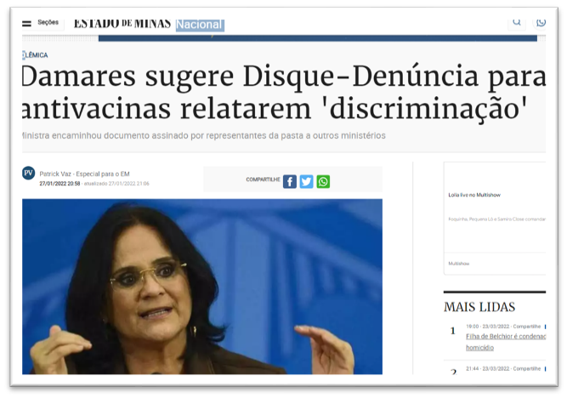
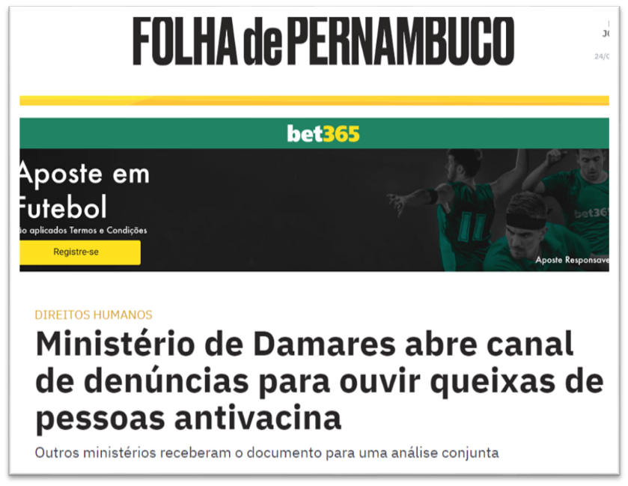
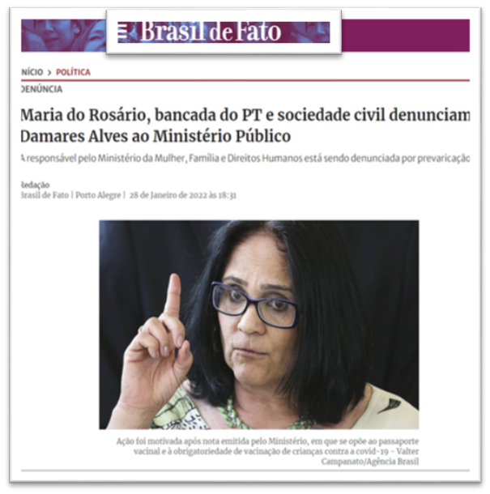
NOTÍCIAS DIVULGANDO E DETURPANDO O CONTEÚDO DA NOTA TÉCNICA
Dias 27 e 28 de Janeiro

Slide 17
O MMFDH tem compromisso com a transparência e a verdade.
A partir da deturpação do conteúdo da nota técnica pela imprensa, nos dias 27 e 28, o Ministério comunicou o inteiro teor do documento para trazer a verdade da informação.

Slide 18
LINHA DO TEMPO POSTERIOR A NOTA TÉCNICA
JAN
2022
  27/01 1ª matéria publicada perla imprensa
  28/01 O MMFDH divulga a Nota no site
  07/02 CONVOCAÇÃO PARA A COMISSÃO NO SENADO
  14/02 Decisão monocrática (décima sexta tutela provisória incidental) proferida pelo Supremo Tribunal Federal na ação de arguição de descumprimento de preceito fundamental – ADPF nº 754 do Distrito Federal.
FEV
2022

Slide 19
LINHA DO TEMPO POSTERIOR A NOTA TÉCNICA
  16/02 Notificação do Ministério sobre décima sexta tutela provisória incidental) proferida pelo Supremo Tribunal Federal na ação de arguição de descumprimento de preceito fundamental – ADPF nº 754 do Distrito Federal
  17/02 Cumprimento Integral da Decisão:
FEV
2022
  Foi inserida a mensagem “Por necessidade de dar cumprimento à Decisão do Supremo Tribunal Federal, estamos impossibilitados de receber quaisquer denúncias relacionadas à restrição do exercício de atividades ou à restrição de acesso a locais em decorrência da não vacinação para COVID-19” na URA dos Canais telefônicos Disque 100 e Ligue 180, assim como no Whatsapp e no Telegram
  Incluiu-se ainda a referida mensagem padrão no site da ONDH

Slide 20
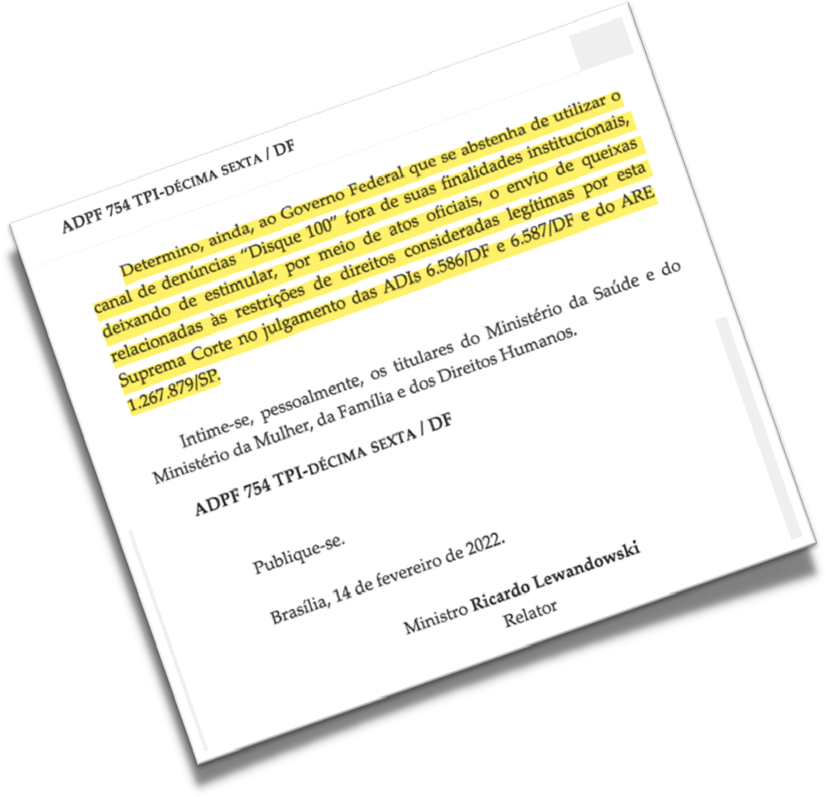
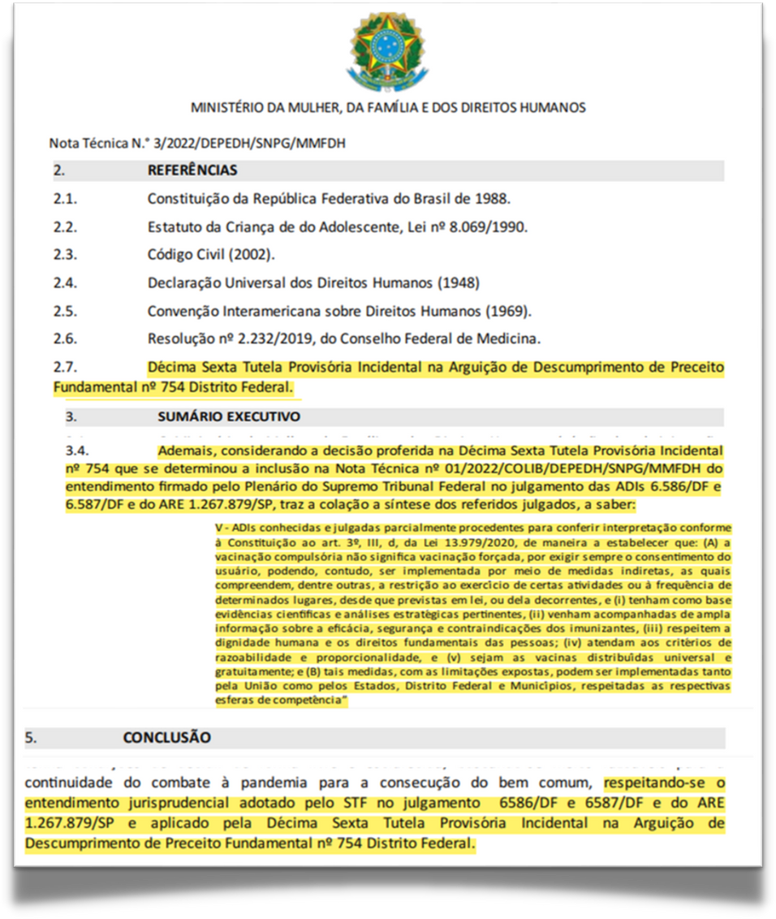
INTEIRO CUMPRIMENTO PELO MMFDHDA DECISÃO JUDICIAL
PROFERIDA NOS AUTOS DA ADPF 754 – DF

Slide 21
A Nota Técnica alterada

Slide 22
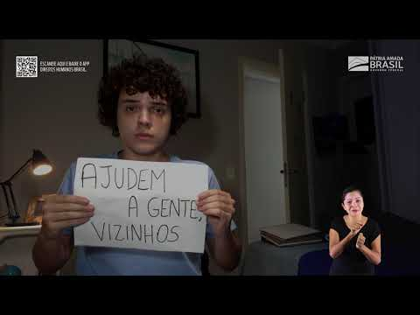
Cumprimento da sentença pelo MMFDH
Vamos juntos pelas crianças?

Slide 23
Obrigada
DAMARES ALVES
Ministra da Mulher, da Família e dos Direitos Humanos

